Slide 1




TNXH LỚP 3
Bài 63: Ngày và đêm trên Trái Đất
GIÁO VIÊN: PHAN THỊ HIỀN LƯƠNG

Slide 2

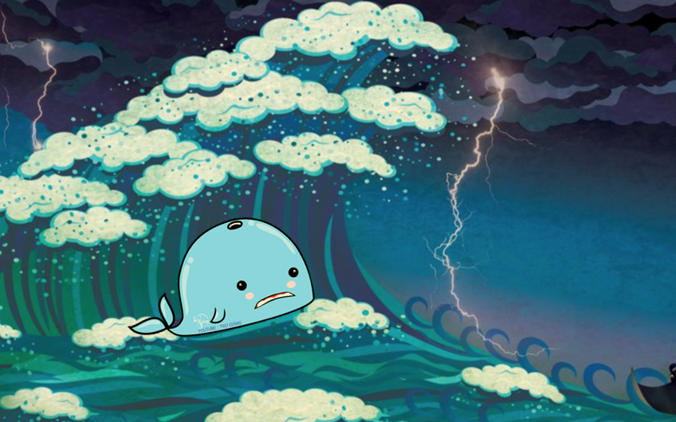
KHỞI ĐỘNG
TRÒ CHƠI
CỨU LẤY CÁ VOI

Slide 3
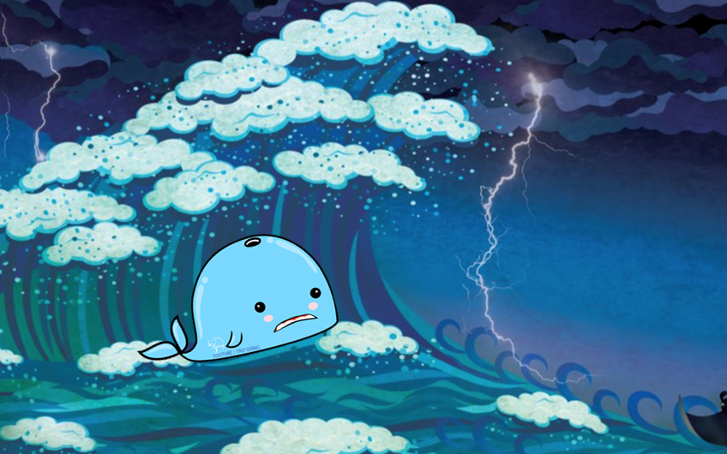


ĐÊM QUA, MỘT CƠN BÃO LỚN ĐÃ XẢY RA NƠI VÙNG BIỂN CỦA CHÚ CÁ VOI
CƠN BÃO ĐÃ CUỐN CHÚ CÁ VOI ĐI XA VÀ SÁNG DẬY CHÚ BỊ MẮC CẠN TRÊN BÃI BIỂN
MỘT ĐÁM MÂY MƯA HỨA SẼ GIÚP CHÚ NẾU CÓ NGƯỜI GIẢI ĐƯỢC CÂU ĐỐ CỦA MÂY MƯA
CÁC EM TRẢ LỜI THẬT ĐÚNG ĐỂ GIÚP CHÚ CÁ VOI TỘI NGHIỆP VỀ NHÀ NHÉ !

Slide 4
Có 5 câu hỏi, mỗi câu trả lời đúng thì mưa sẽ đổ xuống và nước biển dâng lên, hoàn thành xong 5 câu sẽ cứu được cá voi.

Slide 5








Câu 1: Mặt trời mọc phía nào?
Phía đông
CƠN MƯA SỐ 1 …

Slide 6
Câu 2: Mặt trời lặn phía nào?
Phía Tây
CƠN MƯA SỐ 2 …

Slide 7
Câu 3:Mặt Trăng được gọi là gì của
Trái Đất và tại sao được gọi như vậy?
Mặt Trăng được gọi là vệ tinh của Trái Đất vì Mặt Trăng chuyển động quanh Trái Đất.
CƠN MƯA SỐ 3 …

Slide 8

Câu 4: Hãy so sánh kích thước
của Trái Đất, Mặt Trời và Mặt Trăng
Trái Đất lớn hơn Mặt Trăng còn Mặt Trời lớn hơn Trái Đất nhiều lần.
CƠN MƯA SỐ 4 …

Slide 9
Câu 5: Mặt trời mang lại lợi ích gì cho con người?
Chiếu sáng, cung cấp năng lượng…
CƠN MƯA CUỐI …

Slide 10


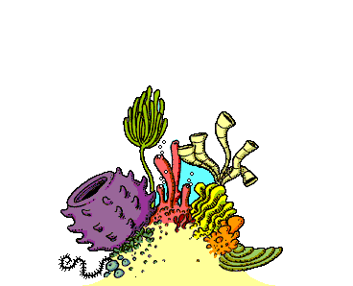



CẢM ƠN CÁC BẠN THẬT NHIỀU.
CÁC BẠN GIỎI QUÁ ĐI

Slide 11
Bài 63: Ngày và đêm trên Trái Đất

Slide 12
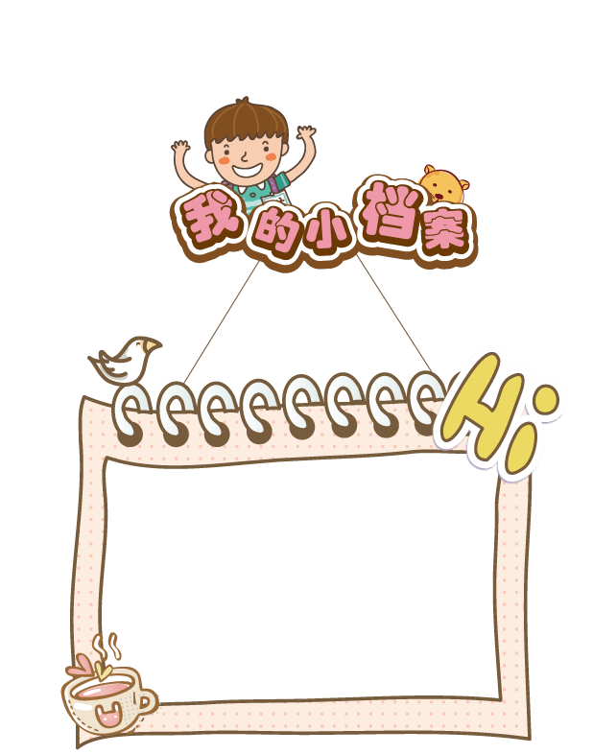

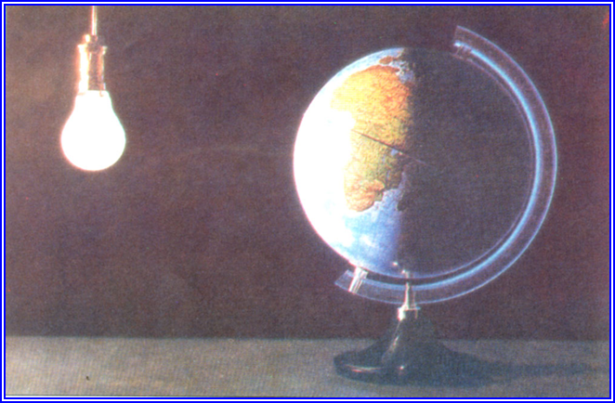
HĐ 1: Giải thích hiện tượng ngày và đêm trên Trái Đất.
Tại sao bóng đèn không chiếu sáng được toàn bộ bề mặt quả địa cầu ?
Quan sát tranh 1
1

Slide 13
HĐ 1: Giải thích hiện tượng ngày và đêm trên Trái Đất.
Bóng đèn không chiếu sáng được toàn bộ bề mặt quả địa cầu vì quả địa cầu là hình cầu.
Quan sát tranh

Slide 14

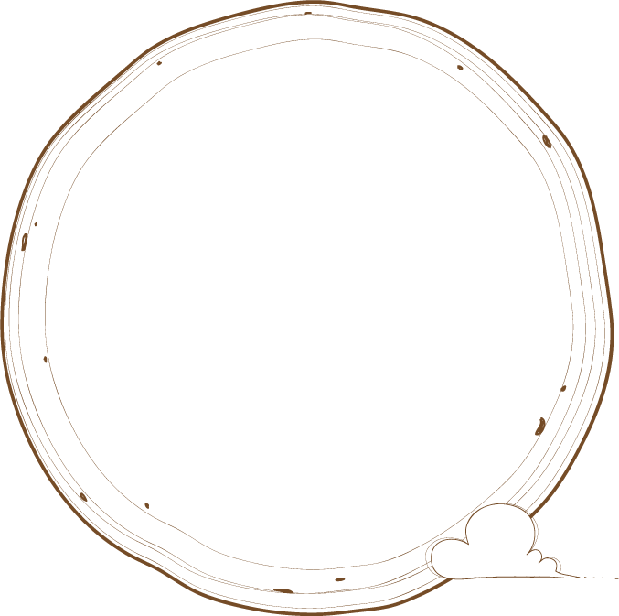

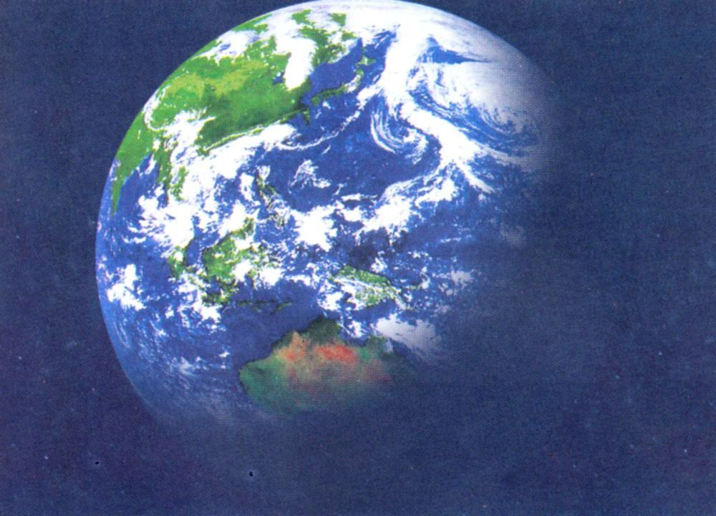
Quan sát tranh 2 (SGK)
Thảo luận nhóm đôi :2 (phút)
1. Khoảng thời gian Trái Đất được Mặt Trời chiếu sáng gọi là gì?
2
2. Khoảng Thời gian Trái đất không được Mặt Trời chiếu sáng gọi là gì ?

Slide 15
1. Khoảng thời gian Trái Đất được Mặt Trời chiếu sáng gọi là ban ngày
2. Khoảng Thời gian Trái Đất không được Mặt Trời chiếu sáng gọi là ban đêm
2

Slide 16

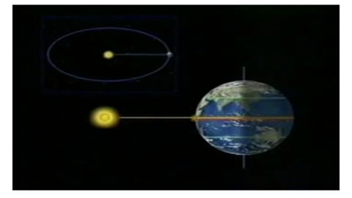
Vì sao lại có hiện tượng ngày và đêm trên Trái đất?
Vì Trái đất của chúng ta hình cầu nên mặt trời chỉ chiếu sáng một phần. Khoảng thời gian phần Trái đất được mặt trời chiếu sáng là ban ngày, phần còn lại không được chiếu sáng là ban đêm.

Slide 17


Em hãy kể tên một số loài động vật thường hoạt động ban ngày và ban đêm?

Slide 18
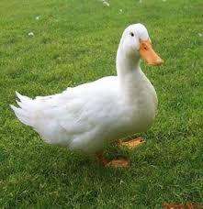


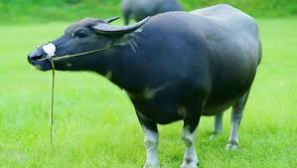
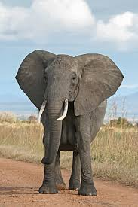

1 SỐ LOÀI ĐỘNG VẬT SỐNG BAN NGÀY
Con vịt
Con trâu
Con voi

Slide 19
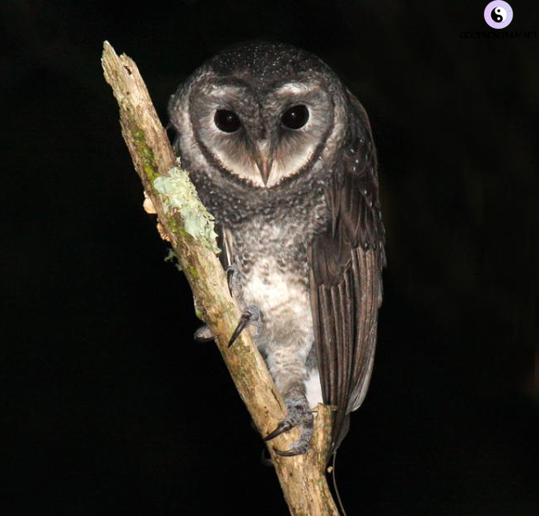
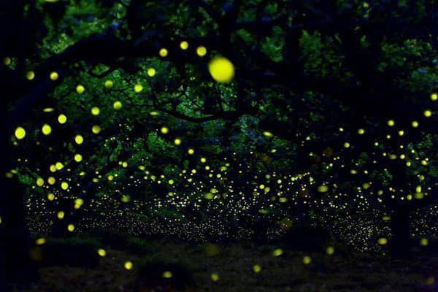
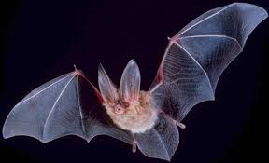
1 SỐ LOÀI ĐỘNG VẬT SỐNG
BAN ĐÊM
Cú mèo
Đom đóm
Con dơi

Slide 20
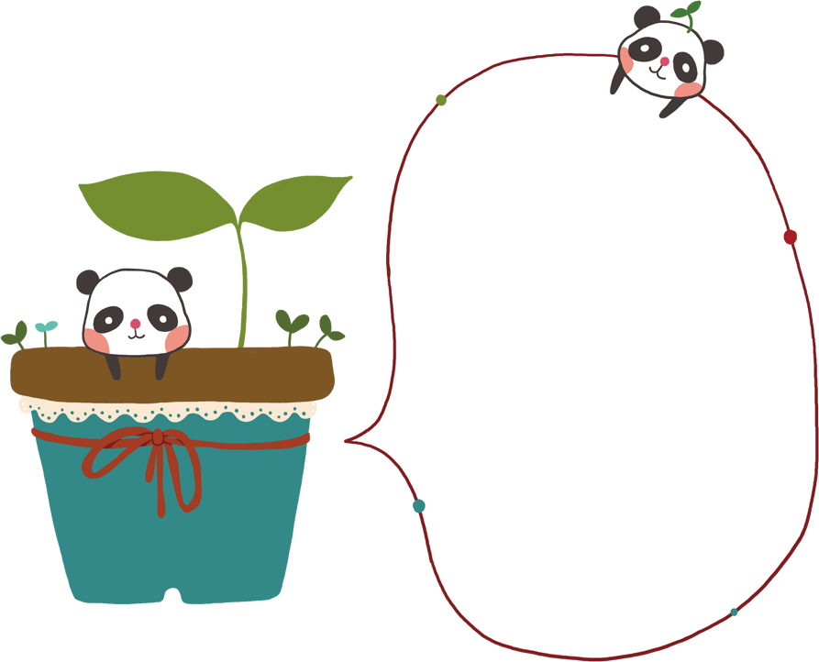
KẾT LUẬN
Trái Đất của chúng ta hình cầu nên Mặt Trời chỉ chiếu sáng một phần. Khoảng thời gian phần Trái Đất được Mặt Trời chiếu sáng là ban ngày, phần còn lại không được chiếu sáng là ban đêm.

Slide 21



Hoạt động 2 : Thực hành biểu diễn ngày và đêm
Hướng dẫn:
Dùng đèn pin tượng trưng cho mặt trời, quả địa cầu tượng trưng cho Trái Đất, đánh dấu một điểm A bất kì trên quả địa cầu. Đặt đèn pin và quả địa cầu trong phòng tối. Quay từ từ quả địa cầu theo chiều quay của Trái Đất.

Slide 22
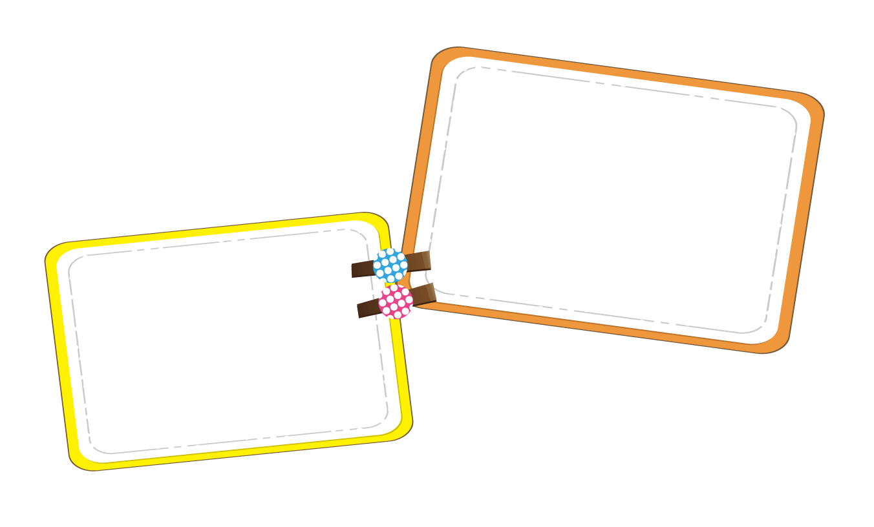


Hãy tưởng tượng nếu Trái Đất ngừng quay quanh mình nó thì ngày và đêm trên Trái Đất như thế nào ?
Hoạt động 3: Nhận biết thời gian để Trái Đất quay
quanh mình nó
Thảo luận nhóm 2 phút

Slide 23
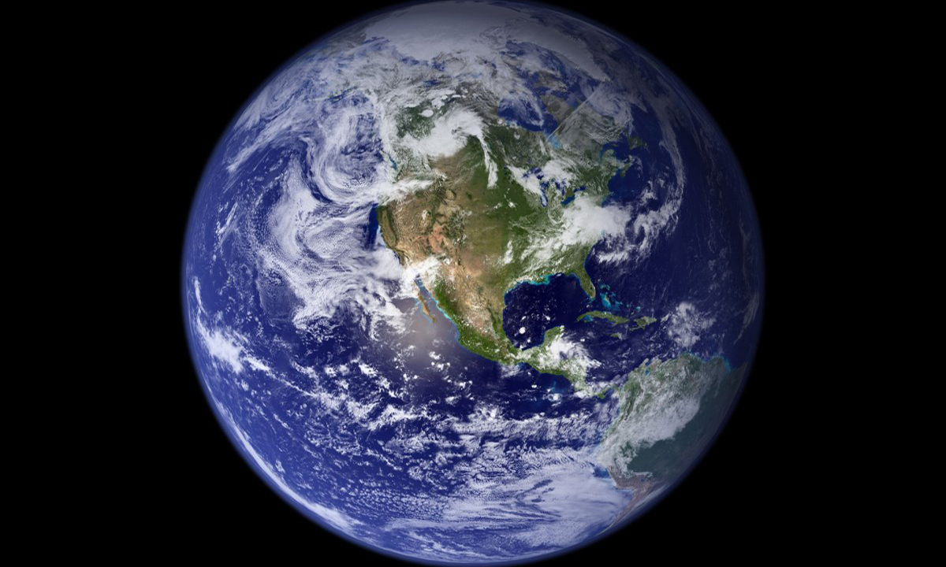

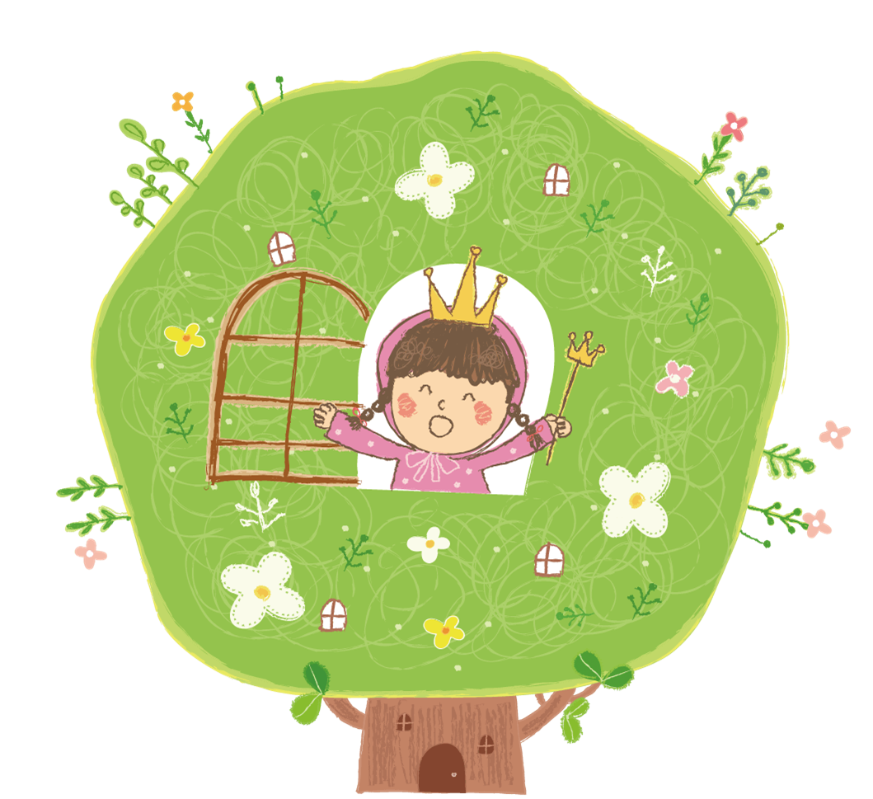
KẾT LUẬN
Thời gian để Trái Đất quay được một vòng quanh mình nó là 1 ngày.
Một ngày có 24 giờ. Do Trái Đất luôn tự quay quanh trục nên ngày và đêm lần lượt luân phiên nhau. Chính điều này đã đảm bảo sự sống tồn tại trên Trái Đất.

Slide 24



BẠN CẦN BIẾT
Khoảng thời gian phần Trái Đất được Mặt Trời chiếu sáng là ban ngày, phần còn lại không được chiếu sáng là ban đêm.
Do Trái Đất luôn tự quay quanh mình nó nên mọi nơi trên Trái Đất đều lần lượt có ngày và đêm kế tiếp nhau không ngừng.
Thời gian để Trái Đất quay được một vòng quanh mình nó là một ngày. Một ngày có 24 giờ.

Slide 25

TRÒ CHƠI CỦNG CỐ
Câu 1: Khoảng thời gian phần Trái Đất được Mặt trời chiếu sáng là ……………, phần còn lại không được chiếu sáng là ………..?
Ban đêm, ban ngày
Ban ngày, ban đêm
Bình minh, hoàng hôn

Slide 26
Câu 2: Đất nước nào được mệnh danh là “ Đất nước mặt trời mọc” ?
Na uy
Canada
Nhật Bản

Slide 27
Câu 2: Đất nước nào được mệnh danh là “ Đất nước mặt trời mọc” ?
Na uy
Canada
Nhật Bản

Slide 28
CHÚC CÁC EM HỌC TỐT!

